Slide 1



BÀI 49
ot ôt ơt

Slide 2



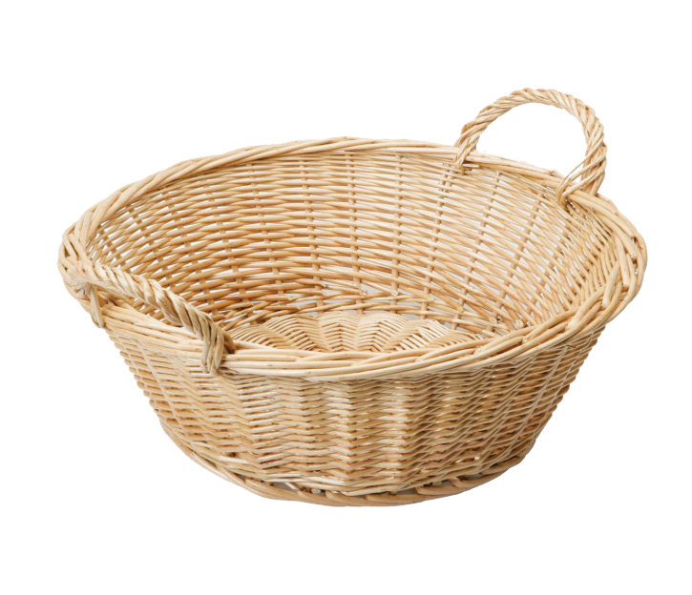
Trò chơi: Hái táo
4
1
6
5
3
2
gặt lúa
mặt trời
bật lửa
ca hát
gật đầu
bãi cát

Slide 3
01
NHẬN BIẾT

Slide 4
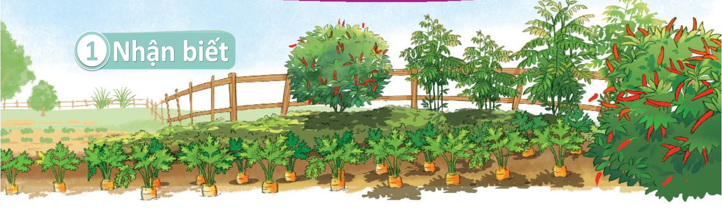
ot
ôt
Vườn nhà bà có ớt, rau ngót và cà rốt.
ơt

Slide 5
02
ĐỌC

Slide 6
02
Đọc
ot
ôt
ơt
ng
ot
ngót
ot

Slide 7
02
Đọc
ngót
vót
ot
ot
cột
tốt
ôt
ôt
thớt
vợt
ơt
ơt

Slide 8
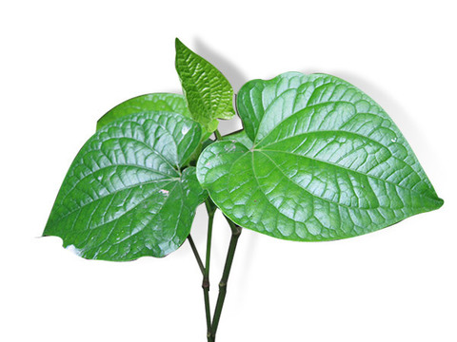
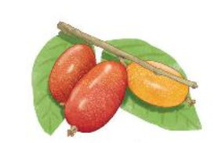
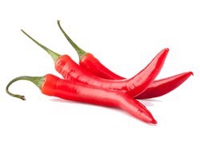
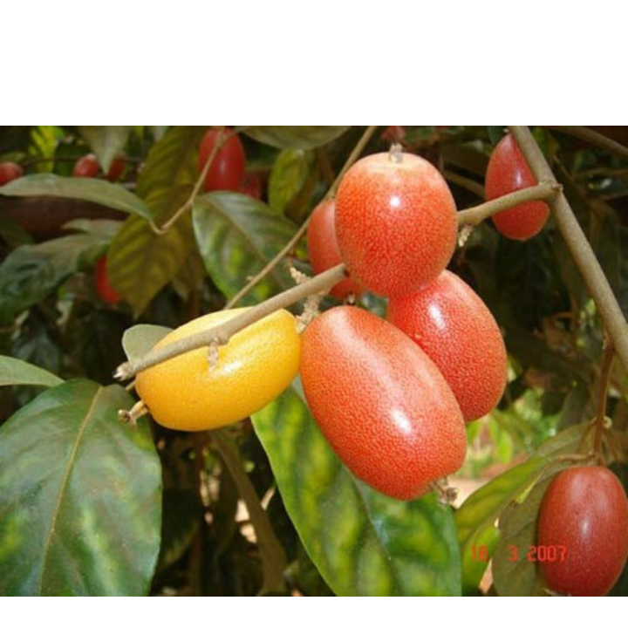
02
Đọc
quả nhót
lá lốt
quả ớt
ot
ôt
ơt

Slide 9
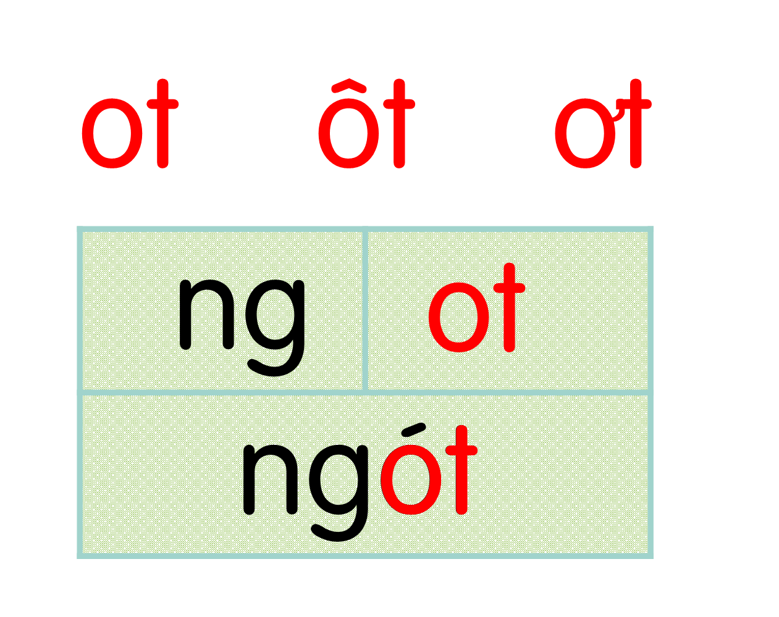
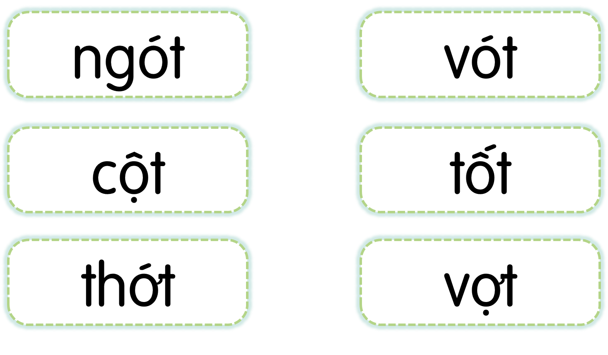
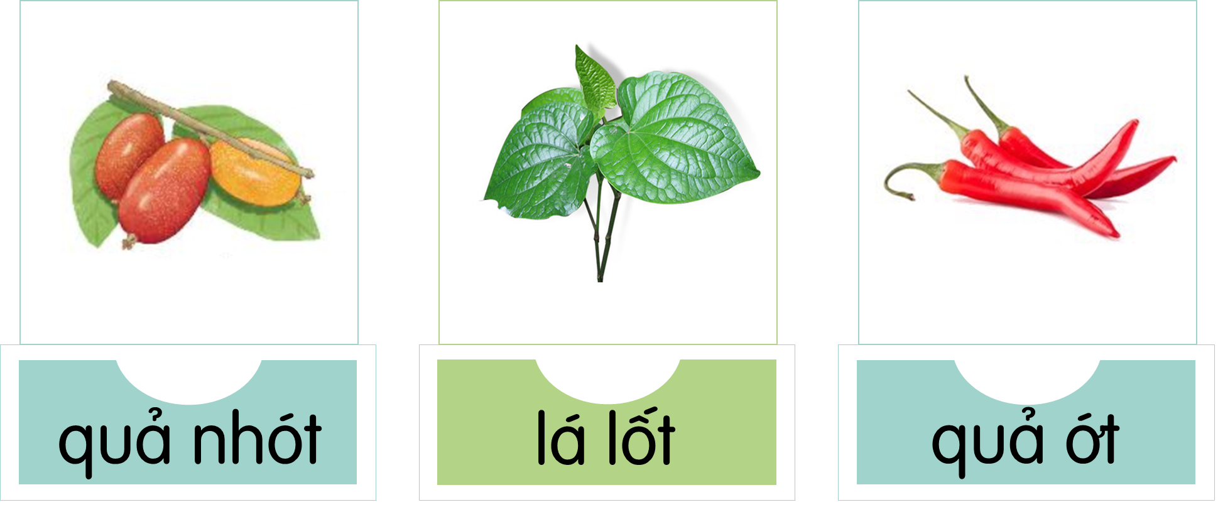
02
Đọc

Slide 10
03
VIẾT

Slide 11
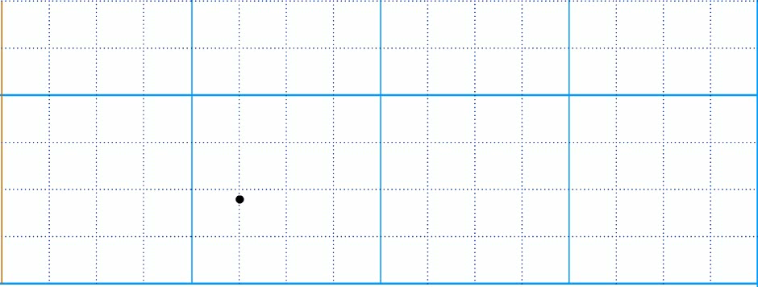
03
Viết

Slide 12
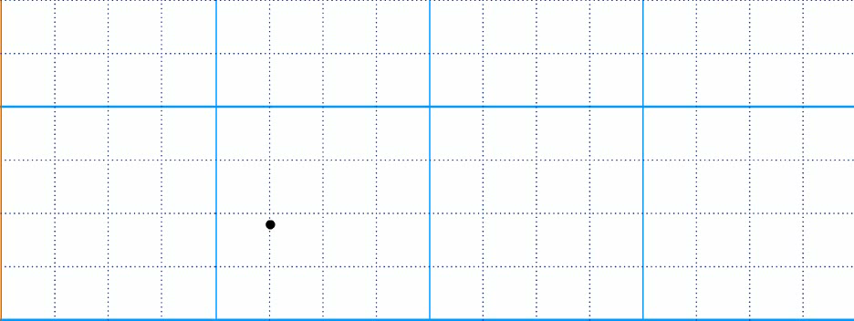
03
Viết

Slide 13
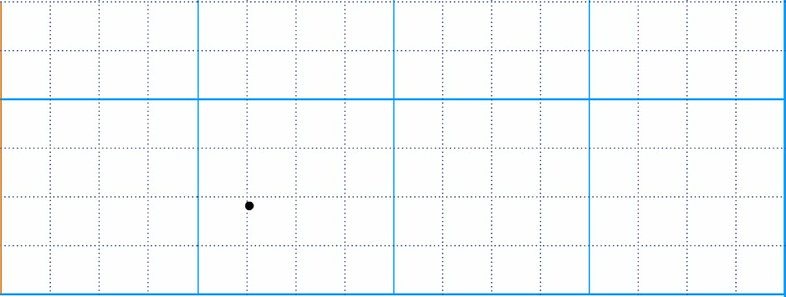
03
Viết

Slide 14
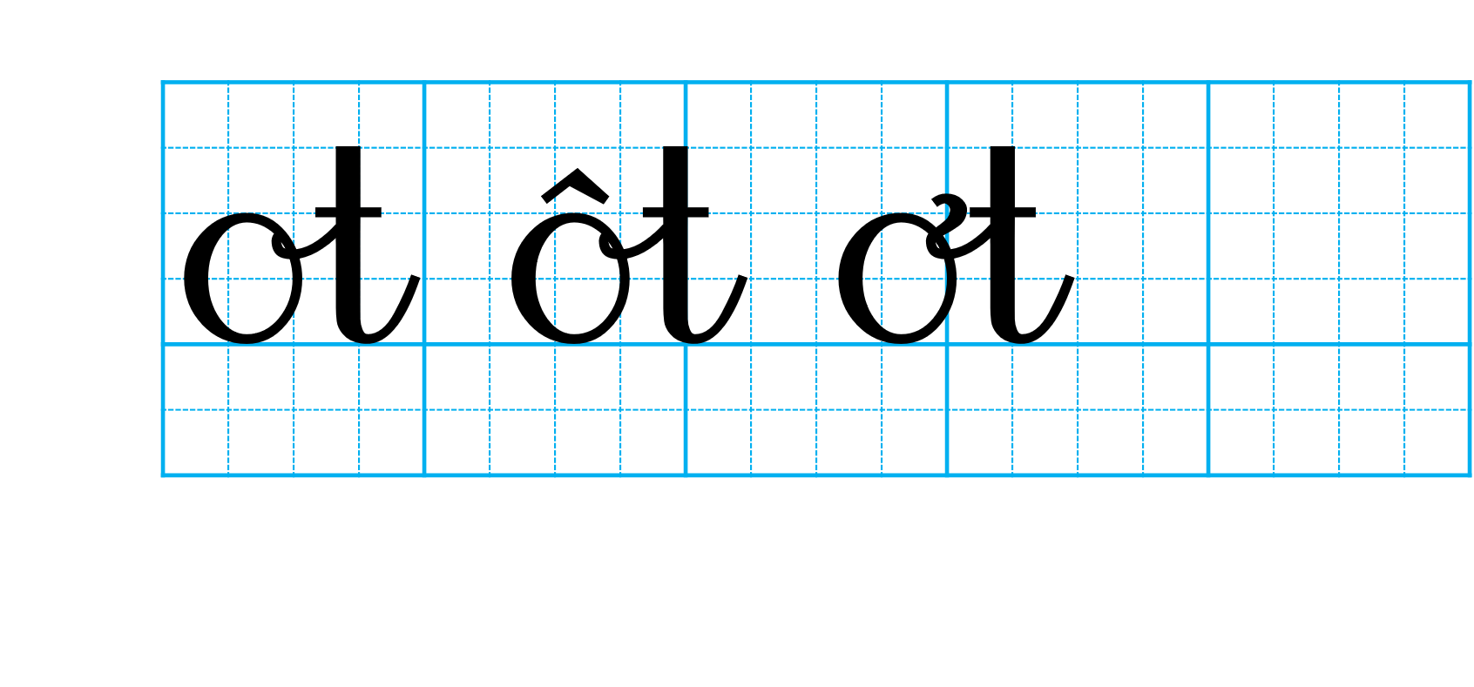
03
Viết

Slide 15
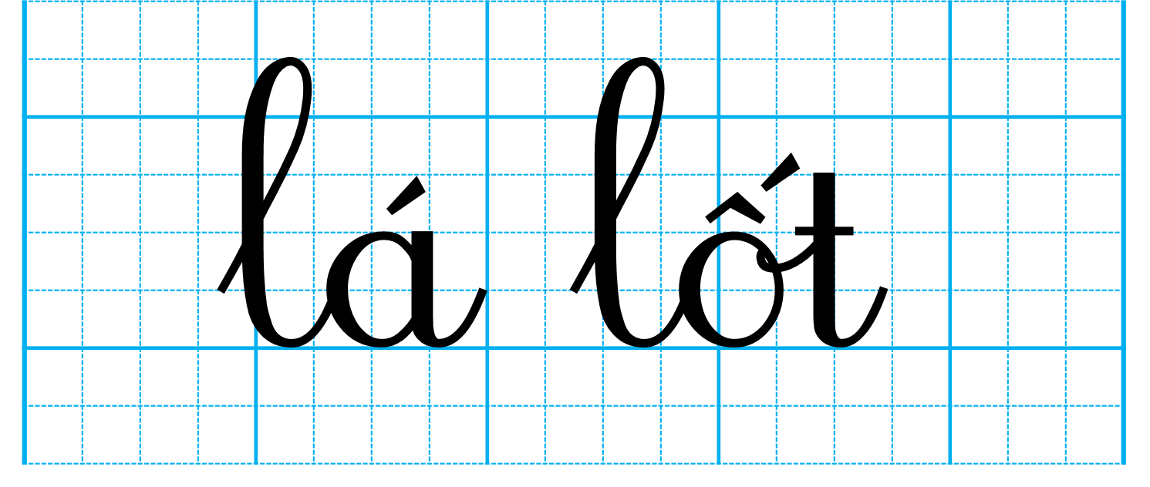
03
Viết

Slide 16
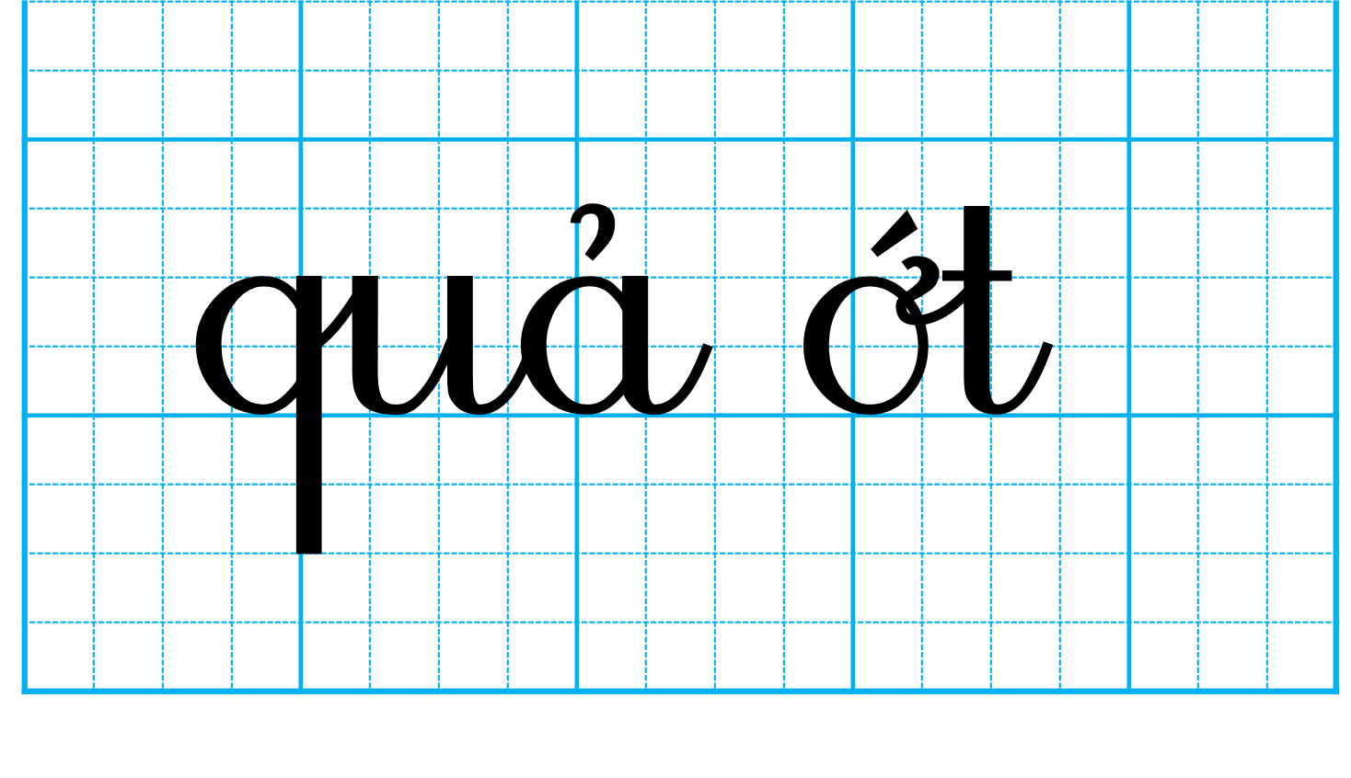
03
Viết

Slide 17
04
ĐỌC

Slide 18
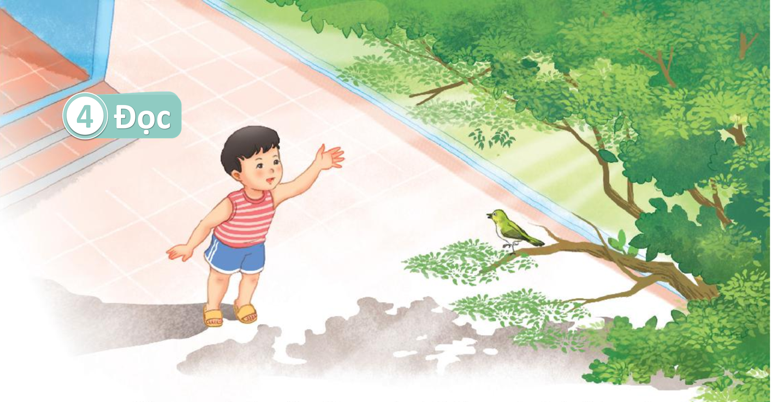

Slide 19
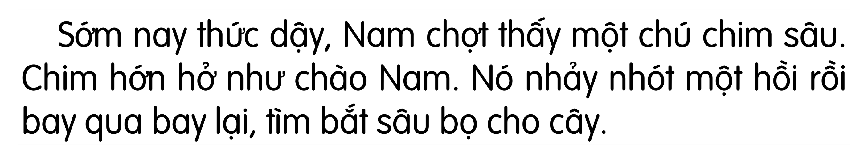

Slide 20
05
NÓI

Slide 21
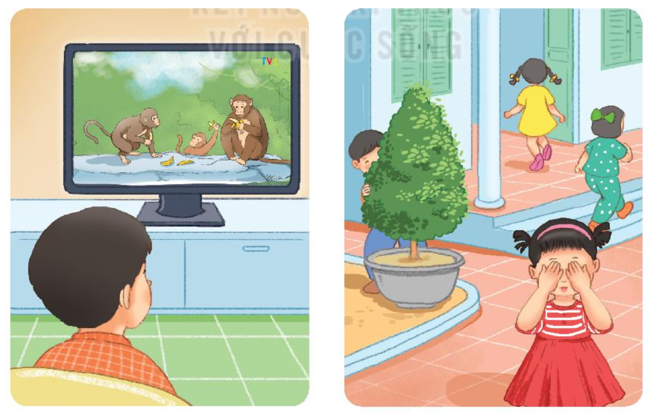
05
Nói
Thế giới của em

Slide 22
Củng cố bài học

